Slide 1

Desafio de Projeto
Criando o seu jogo Pokemon em NFT

Slide 2
Introdução
Neste desafio vamos utilizar o Solidity para desenvolver o nosso token NFT no padrão ERC-721, simulando um jogo de batalhas entre Pokemons.

Slide 3
Tecnologias utilizadas
Solidity
Ganache
Remix IDE
Metamask
IPFS

Slide 4
Etapas do desafio
Implementar o token ERC-721
Publicação na blockchain
Realizar “batalhas” com os Pokémons
Transferir NFT entre contas.

Slide 5
Conclusão
Chegamos ao final do nosso desafio, onde pudemos aprender na prática como implementar e utilizar um NFT na rede Ethereum.

Slide 6
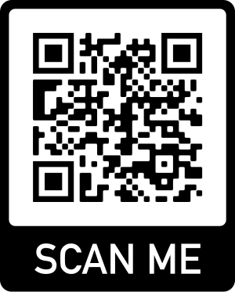
Dúvidas?
> Fórum/Artigos
> Comunidade Online (Discord)

